Slide 1


第四章 上 机 过 程

Slide 2


4. 汇编语言程序的上机过程
用 MASM 6.11 和 CodeView 汇编和调试汇编语言程序
在 MASM 6.11 中，Microsoft 公司提供了程序员工作平台 PWB（programmer’s work bench），这是一个集成化开发环境，程序员可以方便地完成汇编语言源程序的编辑、汇编、连接调试和执行等工作。
MASM 6 提供的调试工具是 CodeView，CodeView 是一个源码级调试工具，能支持 16 位和 32 位指令的调试。其用户界面是多窗口全屏幕的，用户可方便地使用菜单和鼠标来调试程序。
汇编
语言

Slide 3
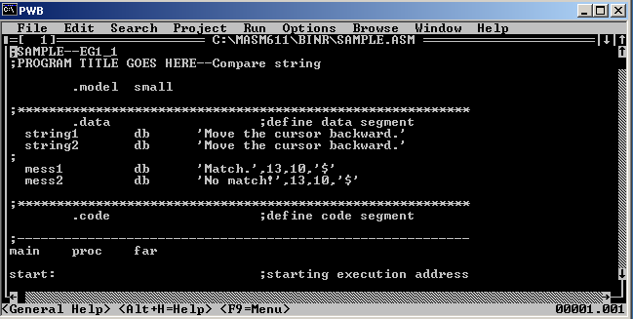
上机步骤：
1 设置环境变量
在 MASM611\BINR 的目录下，执行 new-vars.bat 即可建立环境参数和搜索路径，然后执行 pwb.exe 即可进入 PWB 的主窗口。用其文件 File 菜单中的 Exit 命令可退出 PWB。
汇编
语言

Slide 4
2 用 File 菜单下的有关命令建立 asm 文件
3 用 Project 和 Options 菜单下的某些命令建立汇编语言程序运行环境
建立工程文件，设置所建立的可执行文件类型的 Build Options，设置编译器
选项的 Language Options，设置连接器选项的 Link Options，设置调试器选项
的 CodeView Options 等。由于用户使用时大部分选项都可采用 PWB 提供的
默认值，因而不必作任何修改。但对于汇编语言程序，还有必要对 MASM
的选项作出某些选择。
4 用 Project 菜单下的有关命令对源文件进行汇编和连接
Compile File 编译（汇编）当前的源文件，生成目标文件
Build 连接目标文件，生成可执行文件
Build All 汇编当前源文件，连接工程中的所有目标文件，生成可执行
文件
5 用 Run 菜单下的有关命令执行程序
6 用 CodeView 调试程序
汇编
语言

Slide 5
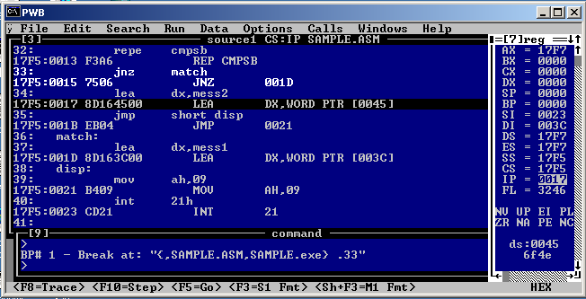
汇编
语言

Slide 6
data segment
string1 db 'thamks you'
string2 db 'thanks you'
mass1 db 'match.', 13, 10, '$'
mass2 db 'no match!', 13, 10, '$'
data ends
code segment
main proc far
assume cs:code, ds:data, es:data
start:
push ds
sub ax, ax
push ax
mov ax, data
mov ds, ax
mov es, ax
lea si, string1
lea di, string2
cld
mov cx, 10
match.asm
repz cmpsb
jz match
lea dx, mass2
jmp short disp
match: lea dx, mass1
disp: mov ah, 09
int 21h
ret
main endp
code ends
end start
汇编
语言

Slide 7
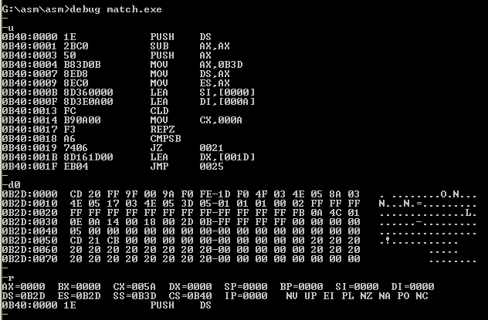
汇编
语言

Slide 8
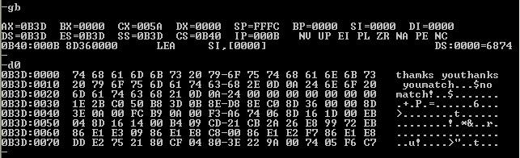
汇编
语言

Slide 9
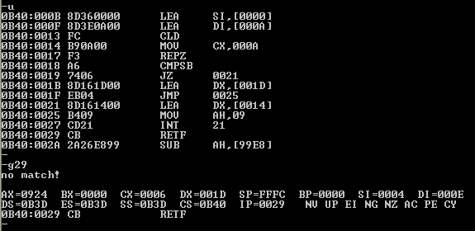
汇编
语言

Slide 10
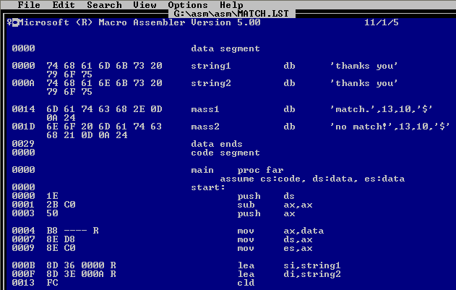
汇编
语言
match.lst ₍₁₎

Slide 11
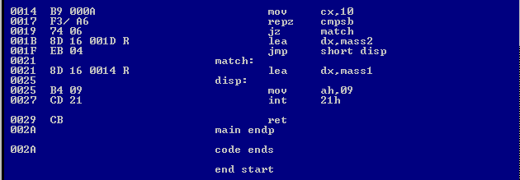
match.lst ₍₂₎
汇编
语言

Slide 12
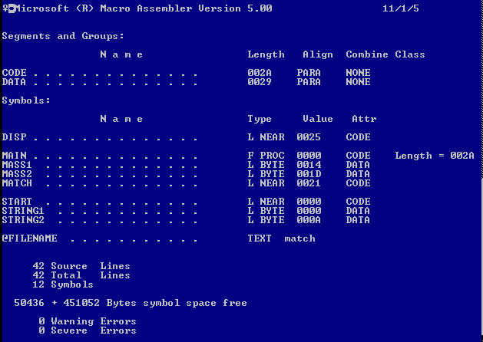
汇编
语言
match.lst ₍₃₎

Slide 13
match1.asm
data segment
string1 db 'thamks you'
mass1 db 'match.', 13, 10, '$'
mass2 db 'no match!', 13, 10, '$'
data ends
extra segment
string2 db 'thanks you'
extra ends
code segment
main proc far
assume cs:code, ds:data, es:extra
start:
……
mov ax, data
mov ds, ax
mov ax, extra
mov es, ax
……
code ends
end start
汇编
语言

Slide 14
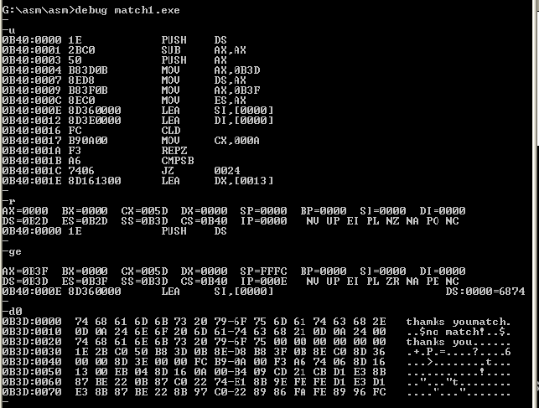
汇编
语言

Slide 15
match2.asm
.model small
.data
string1 db 'thamks you‘
string2 db 'thanks you'
mass1 db 'match.', 13, 10, '$'
mass2 db 'no match!', 13, 10, '$'
.code
main proc far
start:
mov ax, @data
mov ds, ax
mov es, ax
……
main endp
end start
汇编
语言

Slide 16
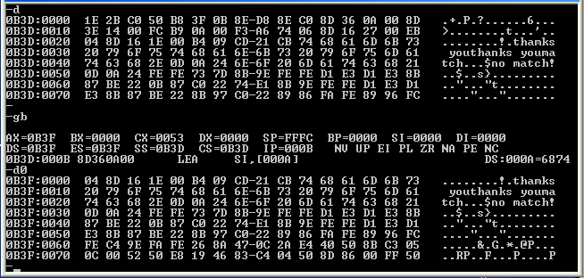
汇编
语言

Slide 17
例：
.model tiny
.code
org 100h
begin: jmp main
;************************
num1 dw 1199H
num2 dw 1166H
sum dw ?
;************************
main proc near
mov ax, num1
add ax, num2
mov sum, ax
mov ax, 4c00h
int 21h
main endp
end begin
汇编
语言

Slide 18
例：
code segment 'code'
assume cs:code,ds:code,ss:code,es:code
org 100H
begin: jmp main
num1 dw 1199H
num2 dw 1166H
sum dw ?
main proc near
mov ax, num1
add ax, num2
mov sum, ax
mov ax, 4c00h
int 21h
main endp
code ends
end begin
汇编
语言

Slide 19
DOS 功能调用 INT 21H
用户在程序中调用 DOS 提供的一些子功能：
（1）一般设备的输入输出
（2）磁盘的输入输出及磁盘文件的管理
（3）其它
调用方法：
（1）设置调用参数
（2）MOV AH , 功能号
（3）INT 21H
汇编
语言

Slide 20
（1）DOS 键盘功能调用
例：单字符输入 ( AH = 1 )
    get-key : mov ah , 1
    int 21h
    cmp al , ‘Y’
    je yes
    cmp al , ‘N’
    je no
    jne get_key
    yes:
    ……
    no:
    ……
汇编
语言

Slide 21
例：输入字符串 ( AH = 0ah )
定义缓冲区：
（1） maxlen db 32
    actlen db ?
    string db 32 dup (?)
  （2） maxlen db 32, 0, 32 dup (?)
  （3） maxlen db 32, 33 dup (?)
    lea dx , maxlen
    mov ah , 0ah
    int 21h
(dx)
maxlen→
20
actlen→
0b
string→
‘H’
‘O’
‘W’
20
‘A’
‘R’
‘E’
20
‘Y’
‘O’
‘U’
0d
汇编
语言

Slide 22
（2） DOS 显示功能调用
    例：显示单个字符 ( AH = 2 )
        mov ah , 2
        mov dl , ‘A’
        int 21h
    例：显示字符串 ( AH = 9 )
        string db ‘HELLO’, 0dh, 0ah, ‘$’
        ……
        mov dx , offset string
        mov ah , 9
        int 21h
（3） DOS 打印功能 ( AH = 5 )
汇编
语言

